Slide 1



Machine-Level Programming: Procedure
信息科学技术学院-19级 黄旭安

Slide 2



目 录
01
过程 & 运行时栈
CONTENTS
02
控制转移
03
数据I: 参数的传递
04
数据II: 局部变量的存储
05
特殊情况：递归

Slide 3

Research Background and Current Situation
1. 过程 & 运行时栈

Slide 4

过程（Procedures）
过程是软件中的一种抽象。它通过封装代码，并且对外提供一个清晰简洁的接口，来实现某种功能。
在C语言中，过程就是函数。
过程
Procedures

Slide 5
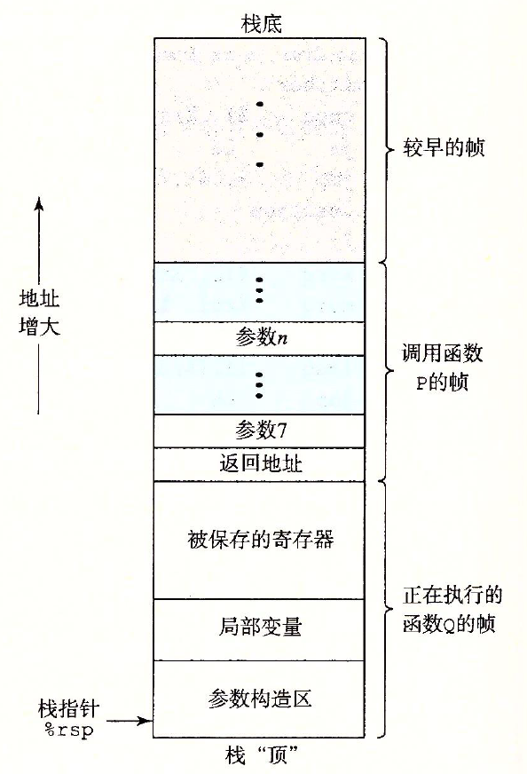
运行时栈（Run-time Stack）
存些什么？
数据相关
寄存器放不下的参数
寄存器放不下或者不能放在寄存器里的局部变量
被调用者保存寄存器的值
(old %rbp)
控制相关
被调用函数的返回地址
怎么存？
减少栈指针，分配空间；增加栈指针，释放空间

Slide 6
Research Background and Current Situation
2. 控制转移

Slide 7
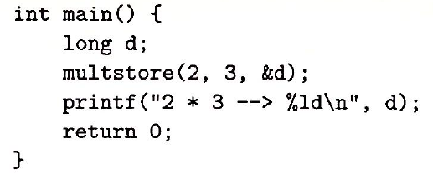
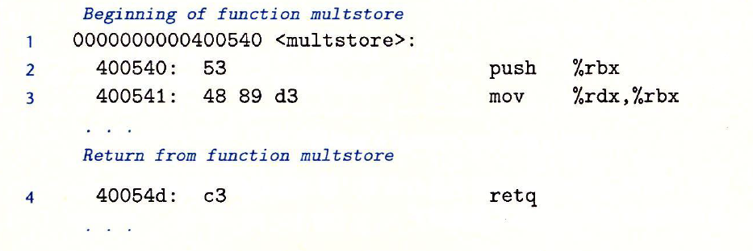
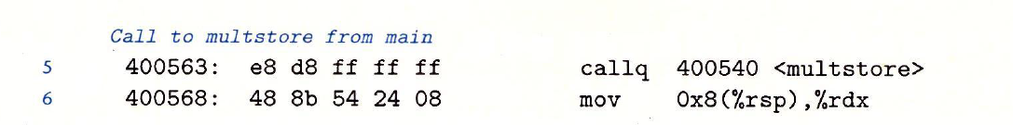
call & ret
Example for call & ret

Slide 8
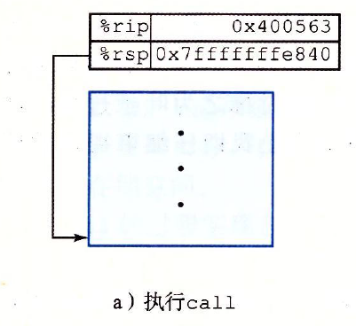
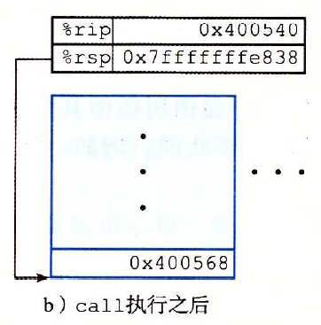
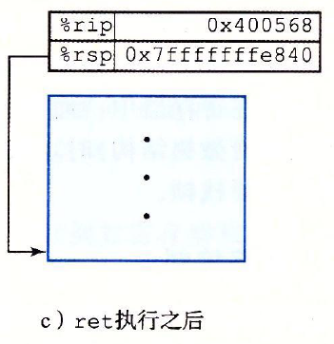
call & ret
call & ret 实现具体过程
执行call时，push返回地址到栈中，并将%rip设置成被调用函数的地址
执行ret时，从栈中pop返回地址，并将%rip设置成返回地址

Slide 9
call & ret
CALL | RET
push返回地址 将PC设置为被调用函数地址 | pop返回地址 将PC设置为返回地址

Slide 10
Research Background and Current Situation
3. 数据I:
参数的传递

Slide 11
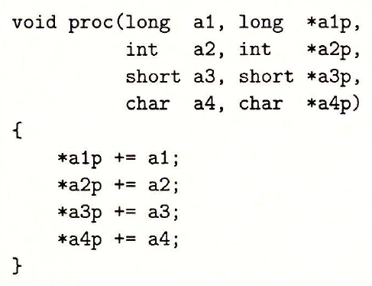
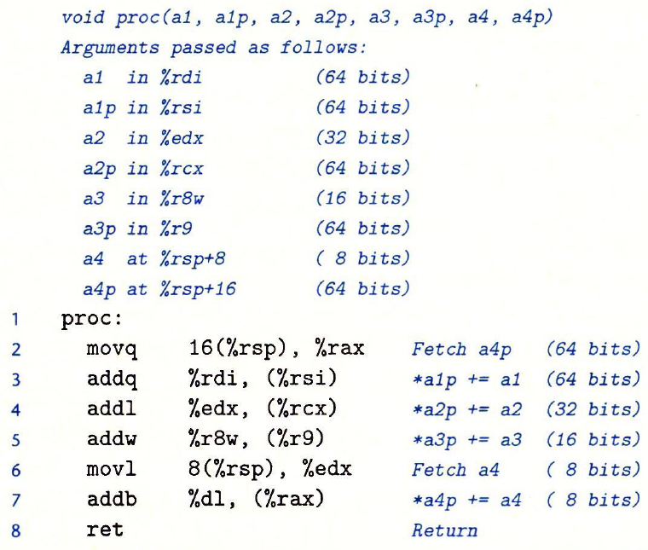
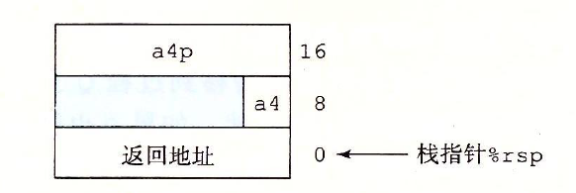
Example
Assembly Code:
C Code:
调用proc函数的栈帧

Slide 12
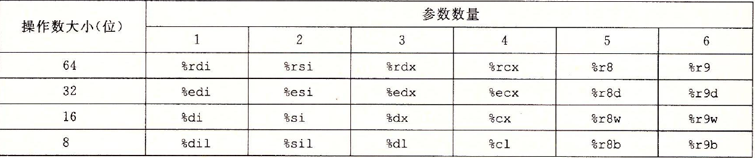
Summary
一般情况下，参数通过寄存器传递（参数个数≤6）
2. 如果参数个数>6, 那么多余的参数存放在栈中
通过栈传递参数时：
3. 参数7位于栈顶，参数是从最后一个开始依次存到栈中的
4. 所有的数据大小向8的倍数（8 bytes）对齐

Slide 13
Research Background and Current Situation
4. 数据II:
局部变量的存储

Slide 14
局部变量的存储
栈的局部存储
V.S.
寄存器的局部存储

Slide 15
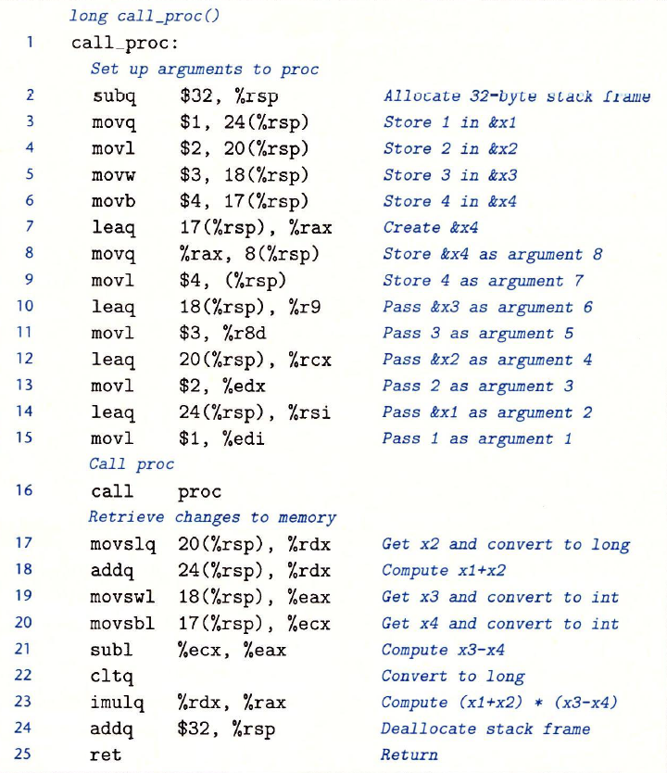
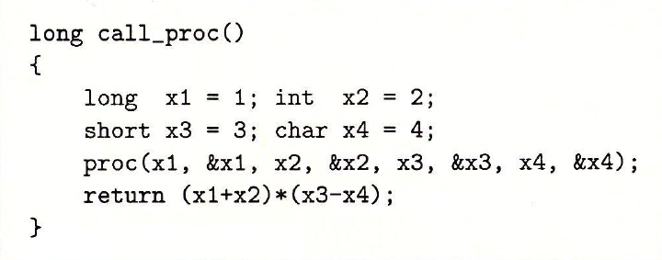
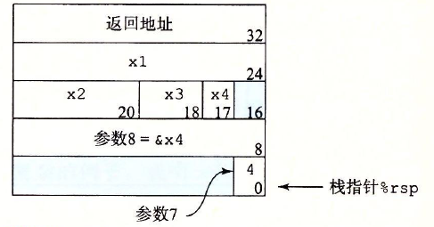
Assembly
Code:
Example I
C Code:
call_proc的栈帧

Slide 16
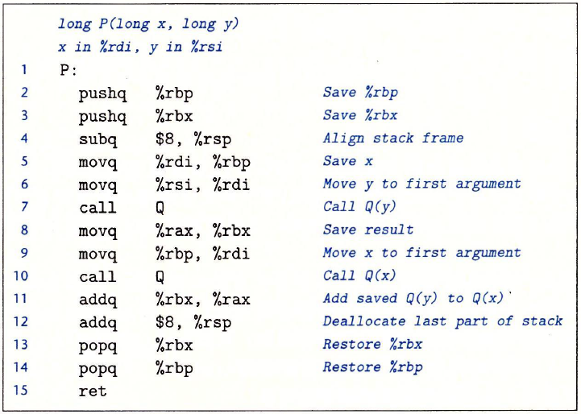
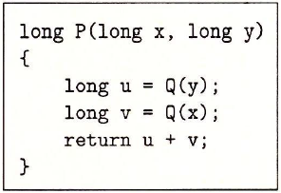
Example II
Assembly Code:
C Code:

Slide 17
栈 v.s. 寄存器
 | 栈的局部存储 | 寄存器的局部存储
使用情况 | 1. 寄存器放不下所有的局部变量 2. 具有地址的局部变量（&） 3. 局部变量为数组或结构 | 其他情况 （寄存器是唯一被所有过程共享的资源）
存储/释放方法 | 减小栈指针->分配空间 增加栈指针->释放空间 | 若局部变量存储在callee-saved register中，需要将寄存器中的值先push到栈中，而且要在函数ret前将值pop到原寄存器中
 |  | 若局部变量存储在caller-saved register中，直接存储即可

Slide 18
Research Background and Current Situation
5. 特殊情况:
递归调用

Slide 19
递归调用
由于栈LIFO的管理原则，递归函数的每次函数调用都有自己的状态信息
递归函数实际上可视为不同函数之间的调用
拓展：尾递归
https://www.cnblogs.com/huan-guo/p/8489905.html

Slide 20
递归调用
顾名思义，尾递归就是从最后开始计算, 每递归一次就算出相应的结果, 也就是说, 函数调用出现在调用者函数的尾部, 因为是尾部, 所以根本没有必要去保存任何局部变量. 直接让被调用的函数返回时越过调用者, 返回到调用者的调用者去。

Slide 21
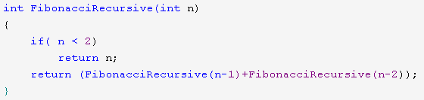
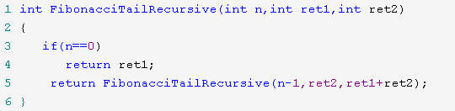
尾递归

Slide 22
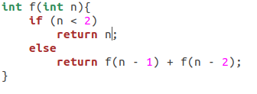
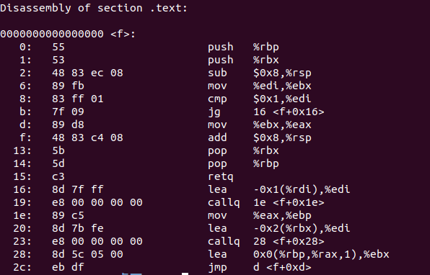
尾递归

Slide 23
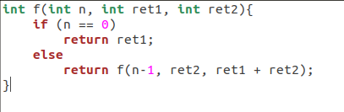
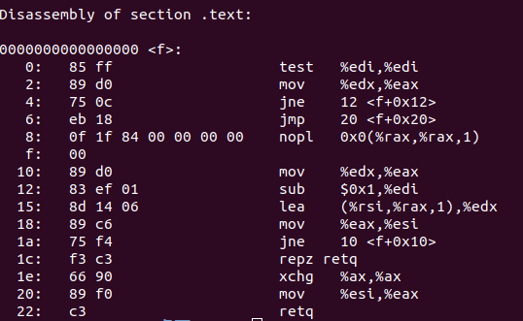
尾递归

Slide 24
感谢聆听！

